Slide 1

Конституция РСФСР 1918 года
МГУ ВШГА 1 курс (магистратура)
Фомин Руслан Романович

Slide 2
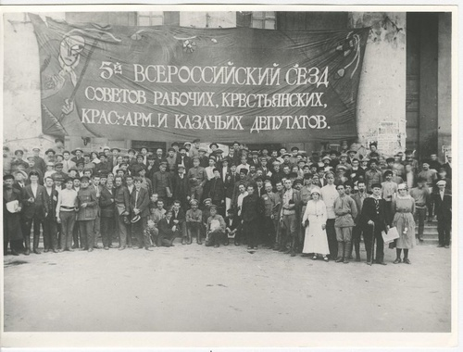
Становление Конституции
Декреты, постановления и Декларация прав народов России (октябрь 1917 — январь 1918 гг.)
Малая Конституция
(январь 1918 — 10 июля 1918 гг.)
Конституция РСФСР 1918 г.
(10 июля 1918 г.)

Slide 3
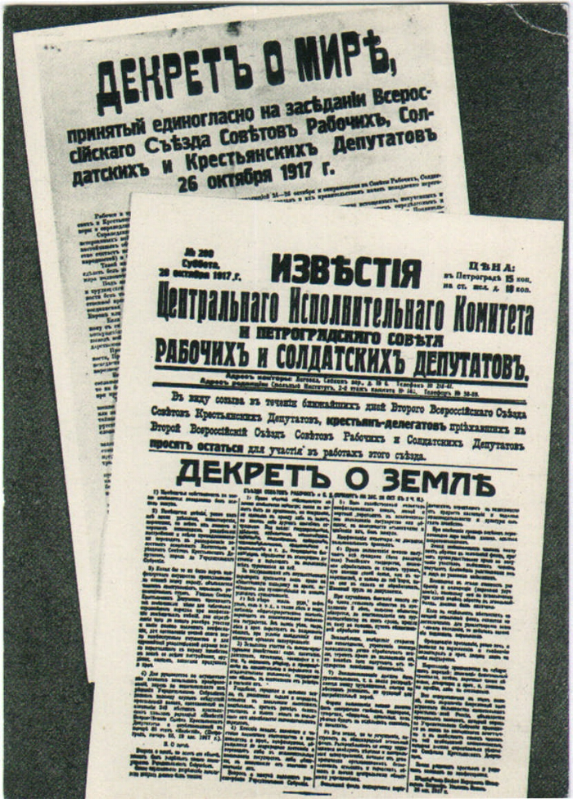
Первые законы
Ключевые документы: Декрет о земле; Декларация прав народов России и другие.
Цели и задачи:
  Создание советского государства;
  Борьба с эксплуататорами (помещики, буржуями и кулаками);
  Начало решения национального вопроса.
Использование оговорки "впредь до Учредительного Собрания"

Slide 4
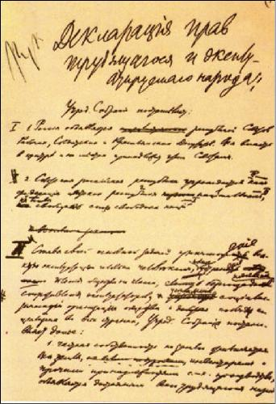
Малая Конституция
Малой Конституцией принято считать Декларацию прав трудящегося и эксплуатируемого народа
Документ закреплял основы общественного и государственно строя (Россия относилась к федерации)
Декларация обощала ранее принятые законы

Slide 5
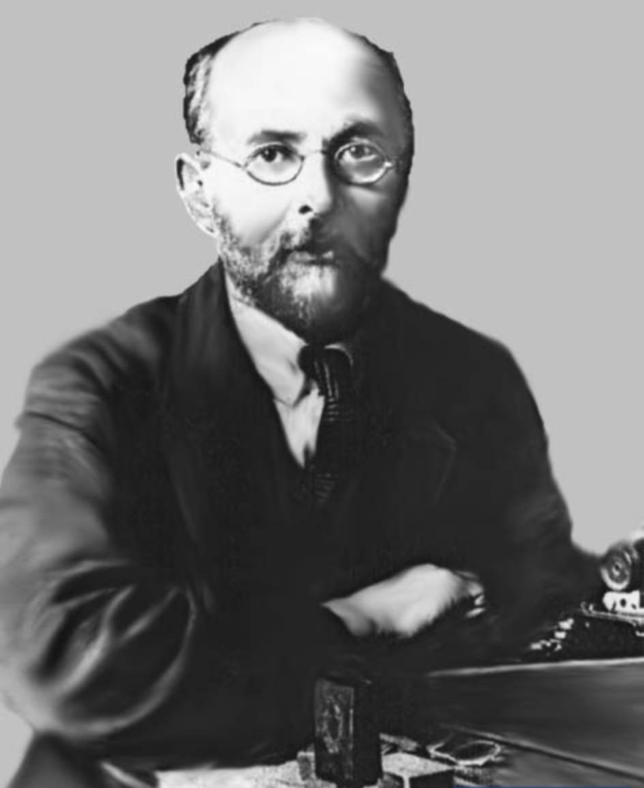
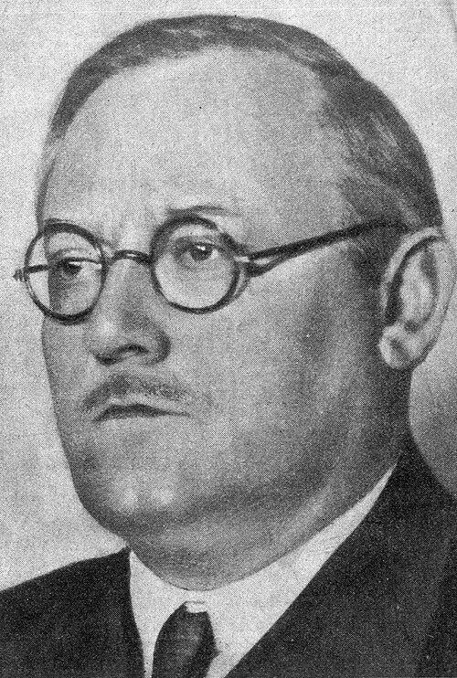
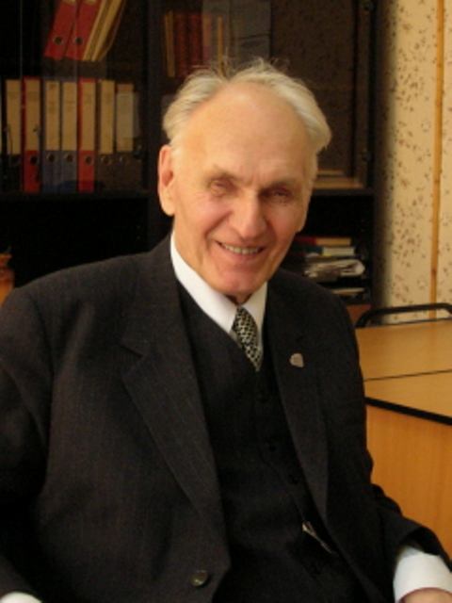
Позиции ученых
Гурвич Г.С. относил к малой Конституции не только декларацию, но и резолюцию "О федеральных учреждениях Российской Республики"
Вышинский А.Я. имел схожую позицию с Гурвичем в части расширительного толкования малой Конституции
Чистяков О.И. считал, что Резолюцию не стоит считать частью малой Конституции

Slide 6
Начало работы над Конституцией 1918 года
Апрель 1918 г. — начало работы Конституционной Комиссии.
В Комиссию вошли представители от ВЦИК и от наркоматов.
Комиссия состояла из видных учёных и государственных деятелей.
Основными вопросами являлись: система органов власти и соотношение полномочий центральной и местой власти.

Slide 7
Доклад Рейснера (10 апреля 1918 г.)
Доклад Сталина (12 апреля 1918 г.)
Принятие проекта Сталина (19 апреля 1918 г.)
Работа подкомиссий (20 апреля — июнь 1918 гг.)
Начало работы Наркомюста над проектом Конституции (11 июня 1918 г.)
Заключительное заседание Комиссии ВЦИК (26 июня 1918 г.)
Публикация готового проекта (3 июля 1918 г.)
Создание Административной Комиссии (21 сентября 1918 г.)
Декреты, постановления и Декларация прав народов России (октябрь 1917 — январь 1918 гг.)
Малая Конституция (январь 1918 — 10 июля 1918 гг.)
Создание Конституционной Комиссии (1 апреля 1918 г.)
Принятие Конституции РСФСР 1918 г. (10 июля 1918 г.)
Первое заседание Комиссии (5 апреля 1918 г.)

Slide 8
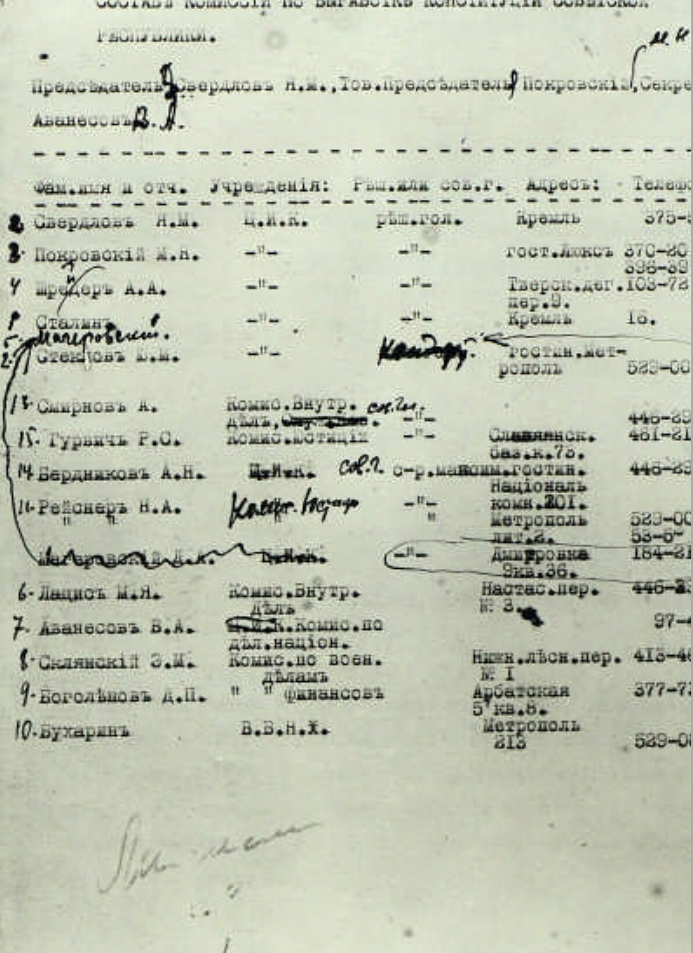
Состав Комиссии
Я. М. Свердлов — председатель
М. Н. Покровский — заместитель председателя
В. А. Аванесов — секретарь (по дел. национ.)
И. В. Сталин
Ю. М. Стеклов
Д. А. Магеровский; А. А. Шрейдер (левые эсеры)
А. И. Бердников (от эсеров-максималистов)
От наркоматов:
Д. П. Боголепов (фин); Н. И. Бухарин (В.В.Н.Х.);
Г. С. Гурвич (юст.); М. А. Рейснер (юст.);
М. И. Лацис (внутр.дела); А. П. Смирнов (внутр.дела);
Э. М. Склянский (воен.дела).

Slide 9
Проекты Конституции
Проект Сталина
Проект Рейснера
Национально-территориальная федерация.
Сильная центральная власть.
Укрепление советской власти.
Профессиональный принцип федерации.
Широкие полномочия местным органам власти.
Постепенное ослабление центрального аппарата.

Slide 10
Сторонники формирования полномочий "сверху" и проекта Сталина
Я.М. Свердлов
В.А. Аванесов
И.В. Сталин
Д.П. Боголепов
Сторонники проекта Рейснера
М.Н. Покровский
Ю.М. Стеклов
М.А. Рейснер
Формирование полномочий "снизу"
М.Н. Покровский
Ю.М. Стеклов
Д. А. Магеровский
А. А. Шрейдер
А. И. Бердников
М.А. Рейснер
М.И. Лацис
А.П. Смирнов

Slide 11
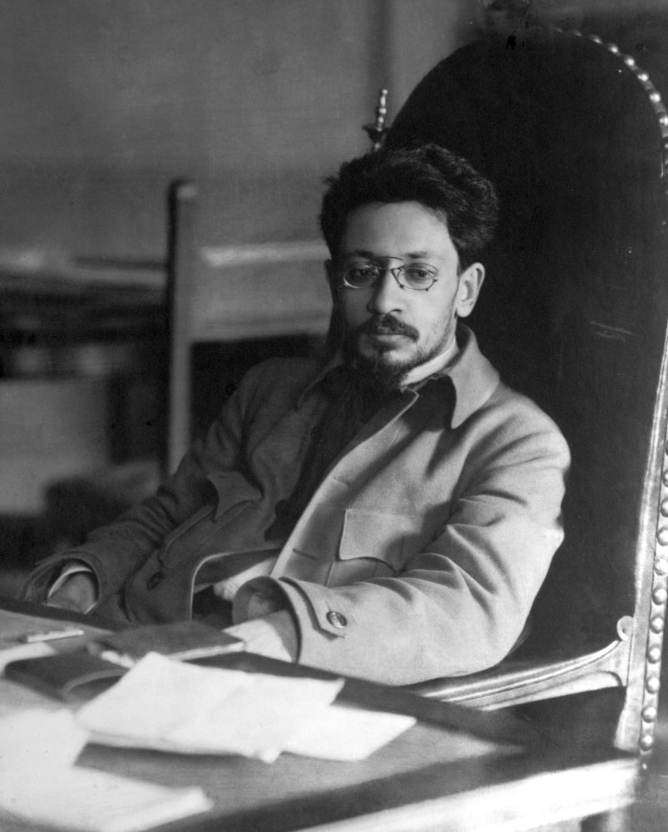
Свердлов Я. М. (1885 — 1919 гг.)
Упоминается с отчеством Моисеевич
Председатель конституционной комиссии
Был полностью согласен с проектом Сталина
Председатель ВЦИК
Умер в 1919 г. от испанского гриппа

Slide 12
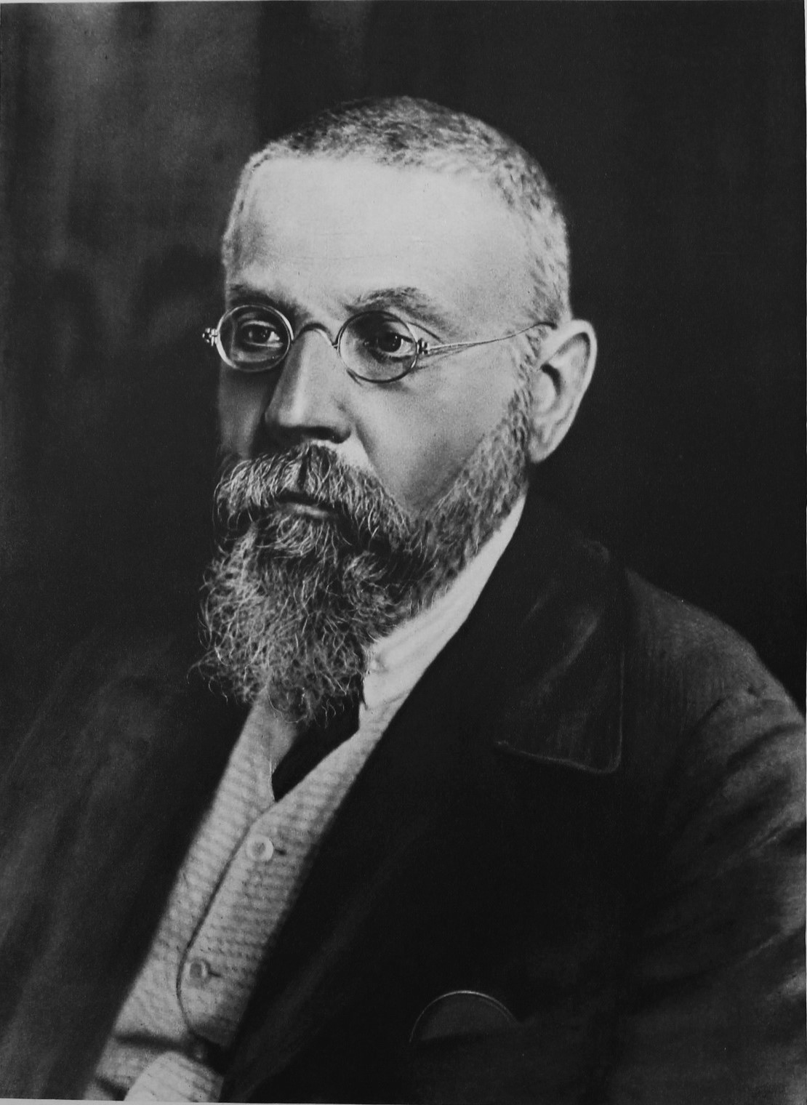
Покровский М. Н. (1868 — 1932 гг.)
Голосовал против проекта Сталина
Поддерживал идею формирования полномочий "снизу"
С 1918 г. заместитель наркома просвещения РСФСР
Умер от рака

Slide 13
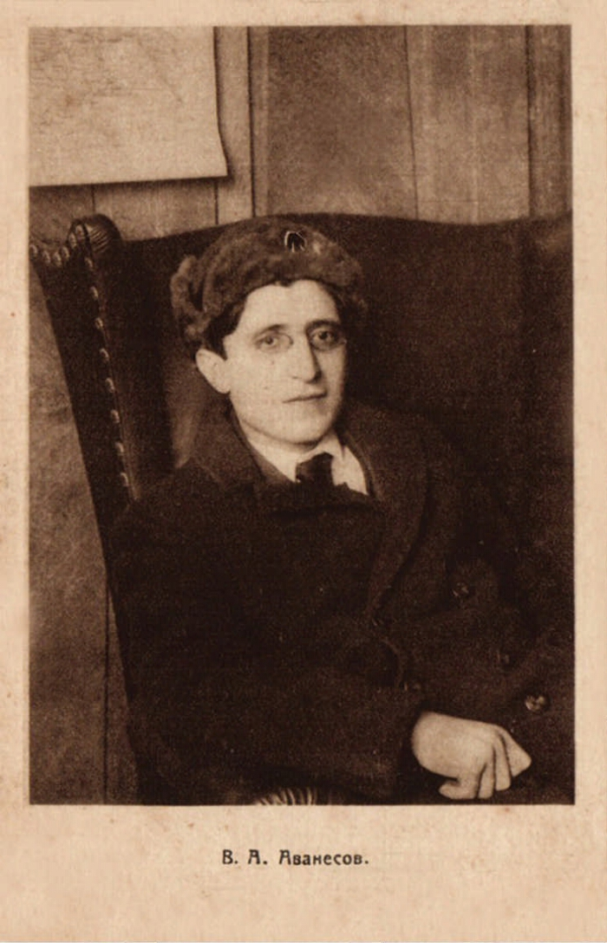
Аванесов В. А. (1884 — 1930 гг.)
Настоящее имя — Сурен Карпович Мартиросян
Был стронником сильной центральной власти.
Активно учавствовал в технической работе над Конституцией
Член ВЧК

Slide 14
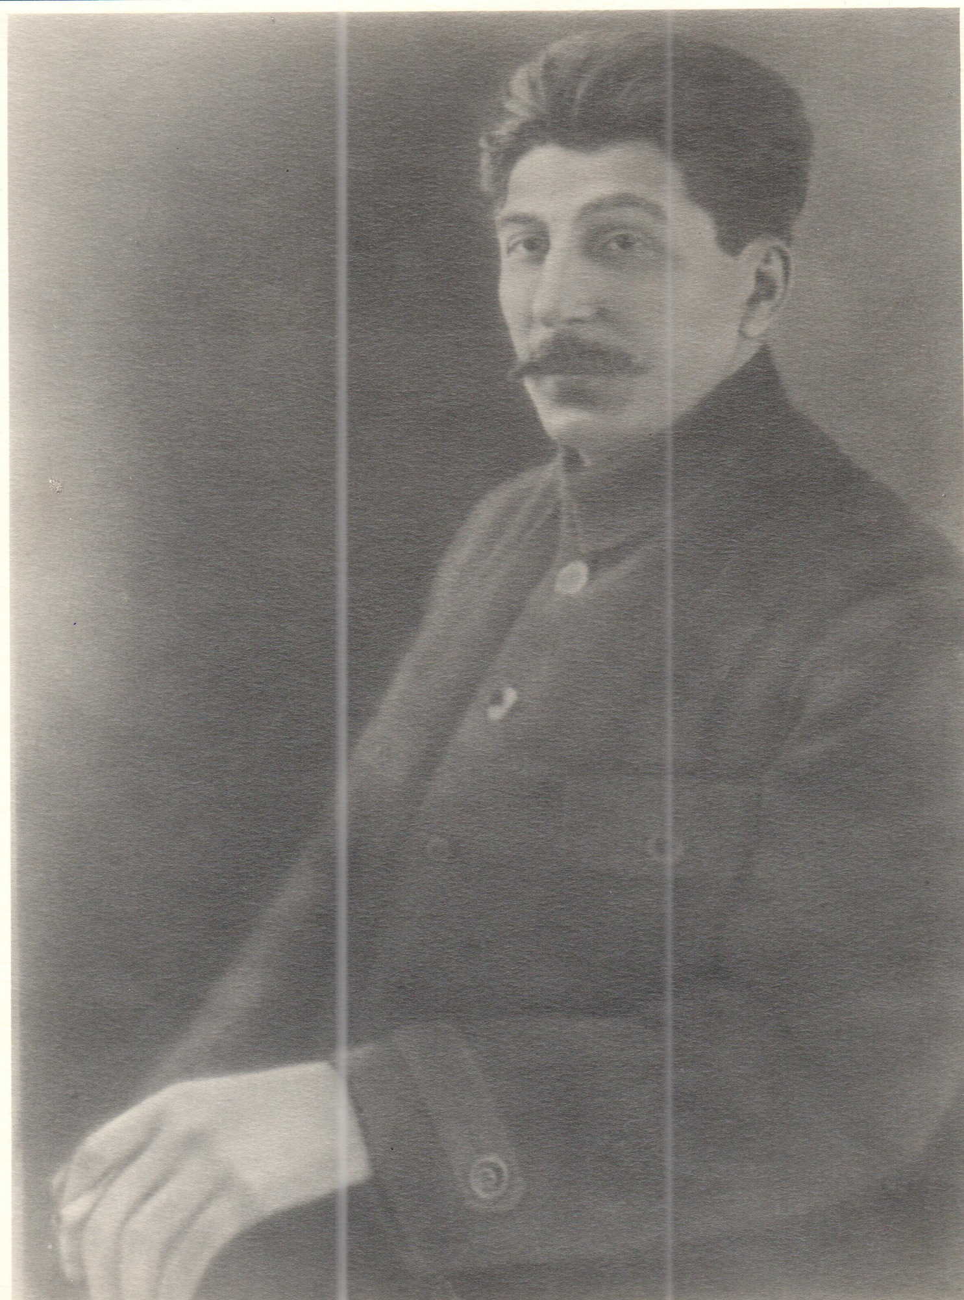
Сталин И. В. (1878 — 1953 гг.)
Фамилия при рождении — Джугашвили
Создал свой проект Конституции, который взяли за основу
Считал, что в основе федерации национально-территориальный принцип.
Секретарь КПСС

Slide 15
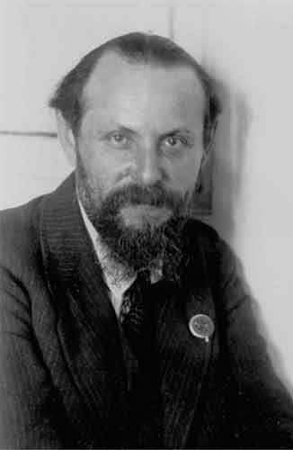
Стеклов Ю. М. (1873 — 1941 гг.)
Настоящее имя Овший Моисеевич Нахамкис
Голосовал против проекта Сталина и активно поддерживал проект Рейснера
Был репрессирован

Slide 16
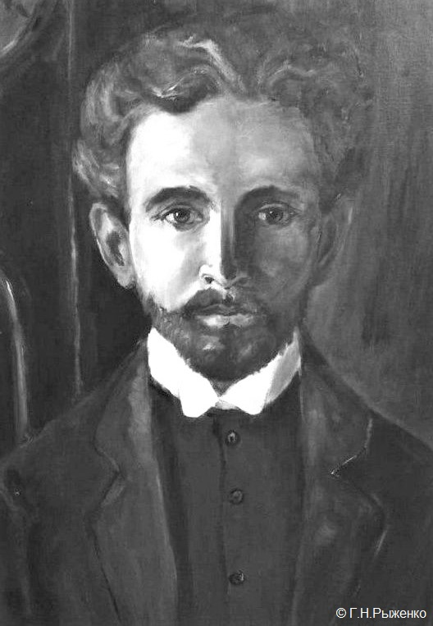
Магеровский Д. А. (1892 — 1939 гг.)
Внес предложение обсудить проект Конституции, составленный приват-доцентом П.П. Ренгартеном
Был репрессирован

Slide 17
Шрейдер А. А. (1895 — 1930 гг.)
Поддерживал местные советы и предлагал формировать власть снизу, что часто приводило к противоречиям
Федерация по территориальному признаку
Покончил жизнь самоубийством

Slide 18
Бердников А. И. (1883 — 1959 гг.)
Поднимал ряд вопросов, затрагивающих основные положения Конституции
Уделял особое внимание местному вопросу
Представил проект Конституции от максималистов
Возглавлял Всесоюзный комитет по делам печати

Slide 19
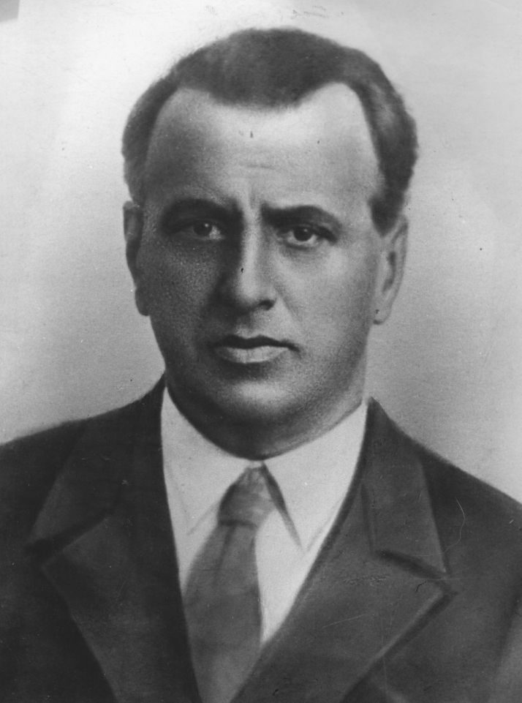
Боголепов Д. П. (1885 — 1941 гг.)
Активно поднимал вопрос финансового регулирования
Поддерживал идеи Сталина
Выступал против В.С.Н.Х
В дальнейшем занимался преподавательской деятельностью
Ректор МГУ (1920-1921 гг.)

Slide 20
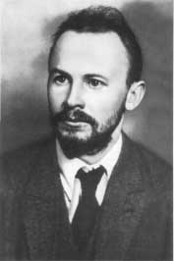
Бухарин Н. И. (1888 — 1938 гг.)
Активность в комиссии не проявлял
Член Политбюро ЦК ВКП(б)
Был репрессирован

Slide 21
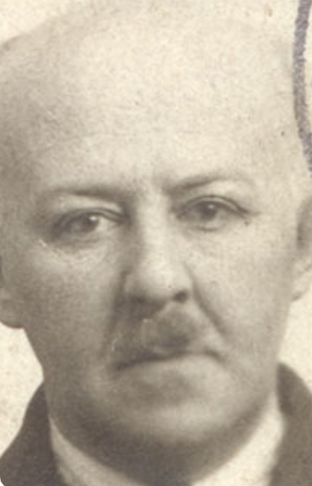
Гурвич Г. С. (1886 — 1957 гг.)
Вносил технические правки в проект Конституции.
Профессор МГУ

Slide 22
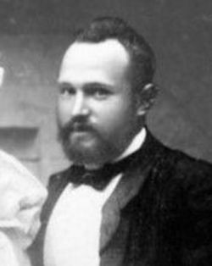
Рейснер М. А. (1868 — 1928 гг.)
Составил проект Конституции;
развивал идею создания и развития коммун.
Профессиональный принцип устройства федерации.
Автор декрета об отделении церкви от государства

Slide 23
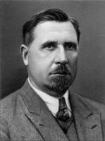
Лацис М. И. (1888 — 1938 гг.)
Имя при рождении — Ян Фридрихович Судрабс
Поддерживал идею федерации областей.
Поддерживал идею Покровского о формировании Конституции "снизу".
Членом ВЧК.
Репрессирован.

Slide 24
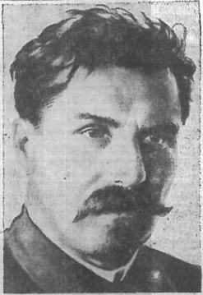
Смирнов А. П. (1878 — 1938 гг.)
Поддерживал идею формирования полномочий "снизу".
Выступал против концепции "коммун" и считал, что подобная идея невозможна в текущих реалиях.
Был репрессирован.

Slide 25
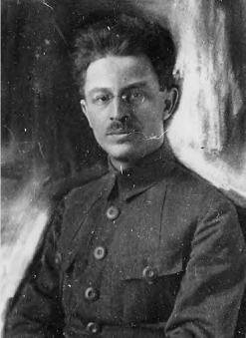
Склянский Э. М. (1892 — 1925 гг.)
Не проявлял активность во время заседаний
Руководитель РККА
Утонул при загадочных обстоятельствах

Slide 26
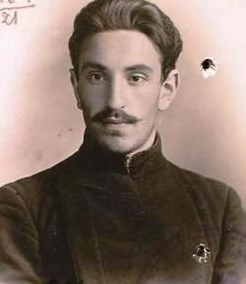
Итоговый проект Комиссии
26 июня 1918 г. — заключительное заседание Комиссии.
Дальнейшая работа над проектом Конституции была поручена Ю.М. Стеклову и Я.С. Шейнкману.
3 июля 1918 г. — публикация готового проекта Конституции.

Slide 27
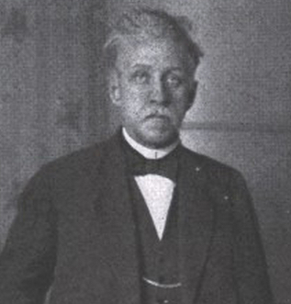
Проект Наркомюста
11 июня 1918 г. — начало работы Наркомюста над проектом Конституции (по заданию В.И. Ленина)
Конец июня 1918 г. — был представлен проект Конституции
Пётр Иванович (Петерис Янович) Стучка (1865 — 1932)

Slide 28
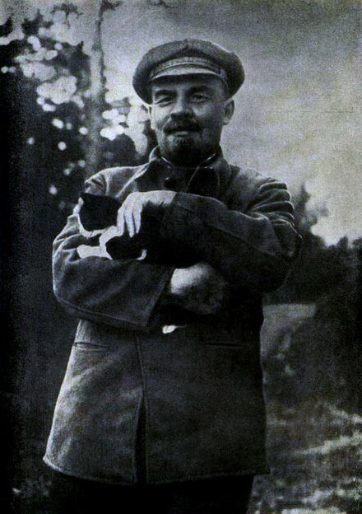
Влияние Ленина и партийный контроль
В.И. Ленин не входил в Комиссию, но оказал существенное влияние на принятие Конституции.
В.И. Ленин и Я.М. Свердлов рассмотрели итоговый проект Конституции, а также внесли в него правки.
3 июля 1918 г. — создание Комиссии ЦК РКП (б), для рассмотрениия двух готовых проектов Конституции (председатель Ленин).

Slide 29
Принятие Конституции
Конституция РСФСР 1918 года была принята 10 июля 1918 года на V Всероссийском съезде Советов.
18 июля 1918 года Президиум ВЦИК окончально отредактировал Конституцию.
19 июля 1918 года Конституция РСФСР 1918 года вступила в силу.

Slide 30
Доклад Рейснера (10 апреля 1918 г.)
Доклад Сталина (12 апреля 1918 г.)
Принятие проекта Сталина (19 апреля 1918 г.)
Работа подкомиссий (20 апреля — июнь 1918 гг.)
Начало работы Наркомюста над проектом Конституции (11 июня 1918 г.)
Заключительное заседание Комиссии ВЦИК (26 июня 1918 г.)
Публикация готового проекта (3 июля 1918 г.)
Создание Административной Комиссии (21 сентября 1918 г.)
Декреты, постановления и Декларация прав народов России (октябрь 1917 — январь 1918 гг.)
Малая Конституция (январь 1918 — 10 июля 1918 гг.)
Создание Конституционной Комиссии (1 апреля 1918 г.)
Принятие Конституции РСФСР 1918 г. (10 июля 1918 г.)
Первое заседание Комиссии (5 апреля 1918 г.)

Slide 31
Конституция РСФСР 1918 года
Структура Конституции:
Преамбула;
Раздел первый: Декларация прав трудящегося и эксплуатируемого народа (ст. 1–8);
Раздел второй: Общие положения Конституции РСФСР (ст. 9–23)
Раздел третий: Конструкция Советской власти (ст. 24–63);
Раздел четвертый: Избирательное право (ст. 64–78);
Раздел пятый: Бюджетное право (ст. 79–88);
Раздел шестой: Герб и флаг РСФСР (ст. 89–90).
Разделы (6) — Главы (17) — Статьи (90)

Slide 32
Основные принципы советской демократии
Классовость
Интернационализм
Равноправие мужчин и женщин
Гарантированность прав
Сочетание прав граждан с их обязанностями

Slide 33
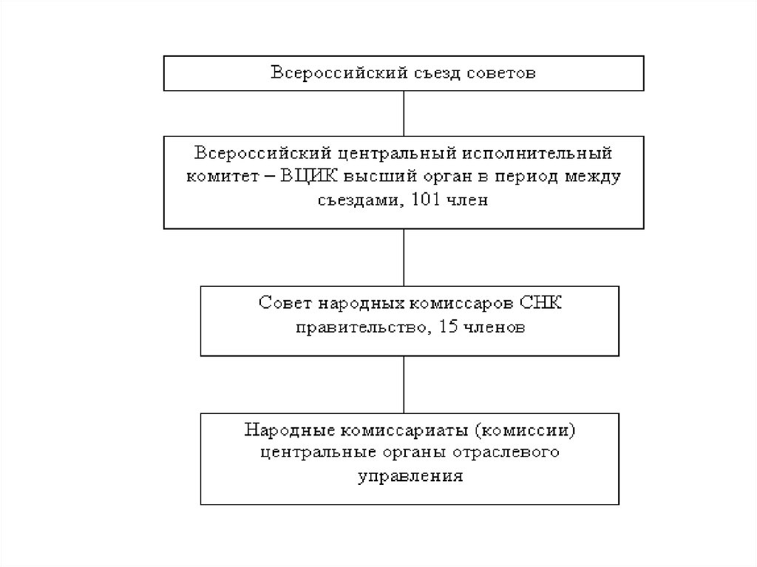
Структура власти
Демократический централизм
Отсутствие разделения властей
Многоступенчатое избирательное право

Slide 34
Финансовый блок Конституции
Существование отдельного раздела, посвященного бюджетному праву
Основы бюджетного права
Основы налогового права
Основы института государственных займов
Принципы бюджетной централизации, разделения государственного и местного бюджетов, плановости бюджетов и др

Slide 35
Позиции учёных
Д.И. Курский: положительно отзывался о Конституции и её идеологической роли;
А.Я. Вышинский: положительно отзывался о Конституции и считал её результатом борьбы пролетария с буржуазией;
Г.С. Гурвич: положительно отзывался о Конституции, считал, что Конституция заложила фундамент федерализма;
А. Королева: рассматривала отношение левых эсеров к большевикам и влияние противоречий при разработке Конституции;
Д.А. Магеровский: подчеркивал уникальность Конституции в сравнении с западными Конституциями (позиция более сдержанная);
С.А. Котляревский: первоначально относился критично, но смягчил позицию;
К. Каутский: выдвигал идею о "недемократичности" диктатуры пролетариата.

Slide 36
Административная Комиссия при Президиуме ВЦИК
21 сентября 1918 г. — создание Административная Комиссия по установлению областных единиц автономной республики
Март 1919 г. — включение Донбасса в УССР
15 марта 1920 г. — создание Донецкой губернии (включение Таганрогского и Шахтинского округов в состав новой губернии)
1920-1924 гг. — споры о принадлежности Таганрого-шахтинской территории;
1 октября 1924 г. — возвращение Таганрогского и Шахтинского округов в состав РСФСР.

Slide 37
Национальный состав
Население РСФСР на момент принятия Конституции насчитывало 82-91 млн. человек (точной информации нет, т.к. перепись населения не проводилась с развала РИ до 20-х годов)
Национальный состав:
Русские — 75% Татары — 2,8%
Украинцы — 7,5% Башкиры — 0,7%
Белоруссы — 0,5%
Немцы — 0,8%
Мордвины — 1,3% Евреи — 0,6%
Чуваши — 1,2% Иные этносы — 9,6%

Slide 38
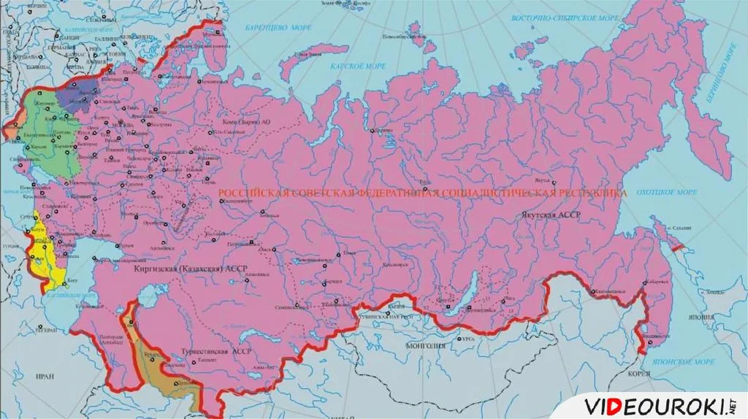

Slide 39
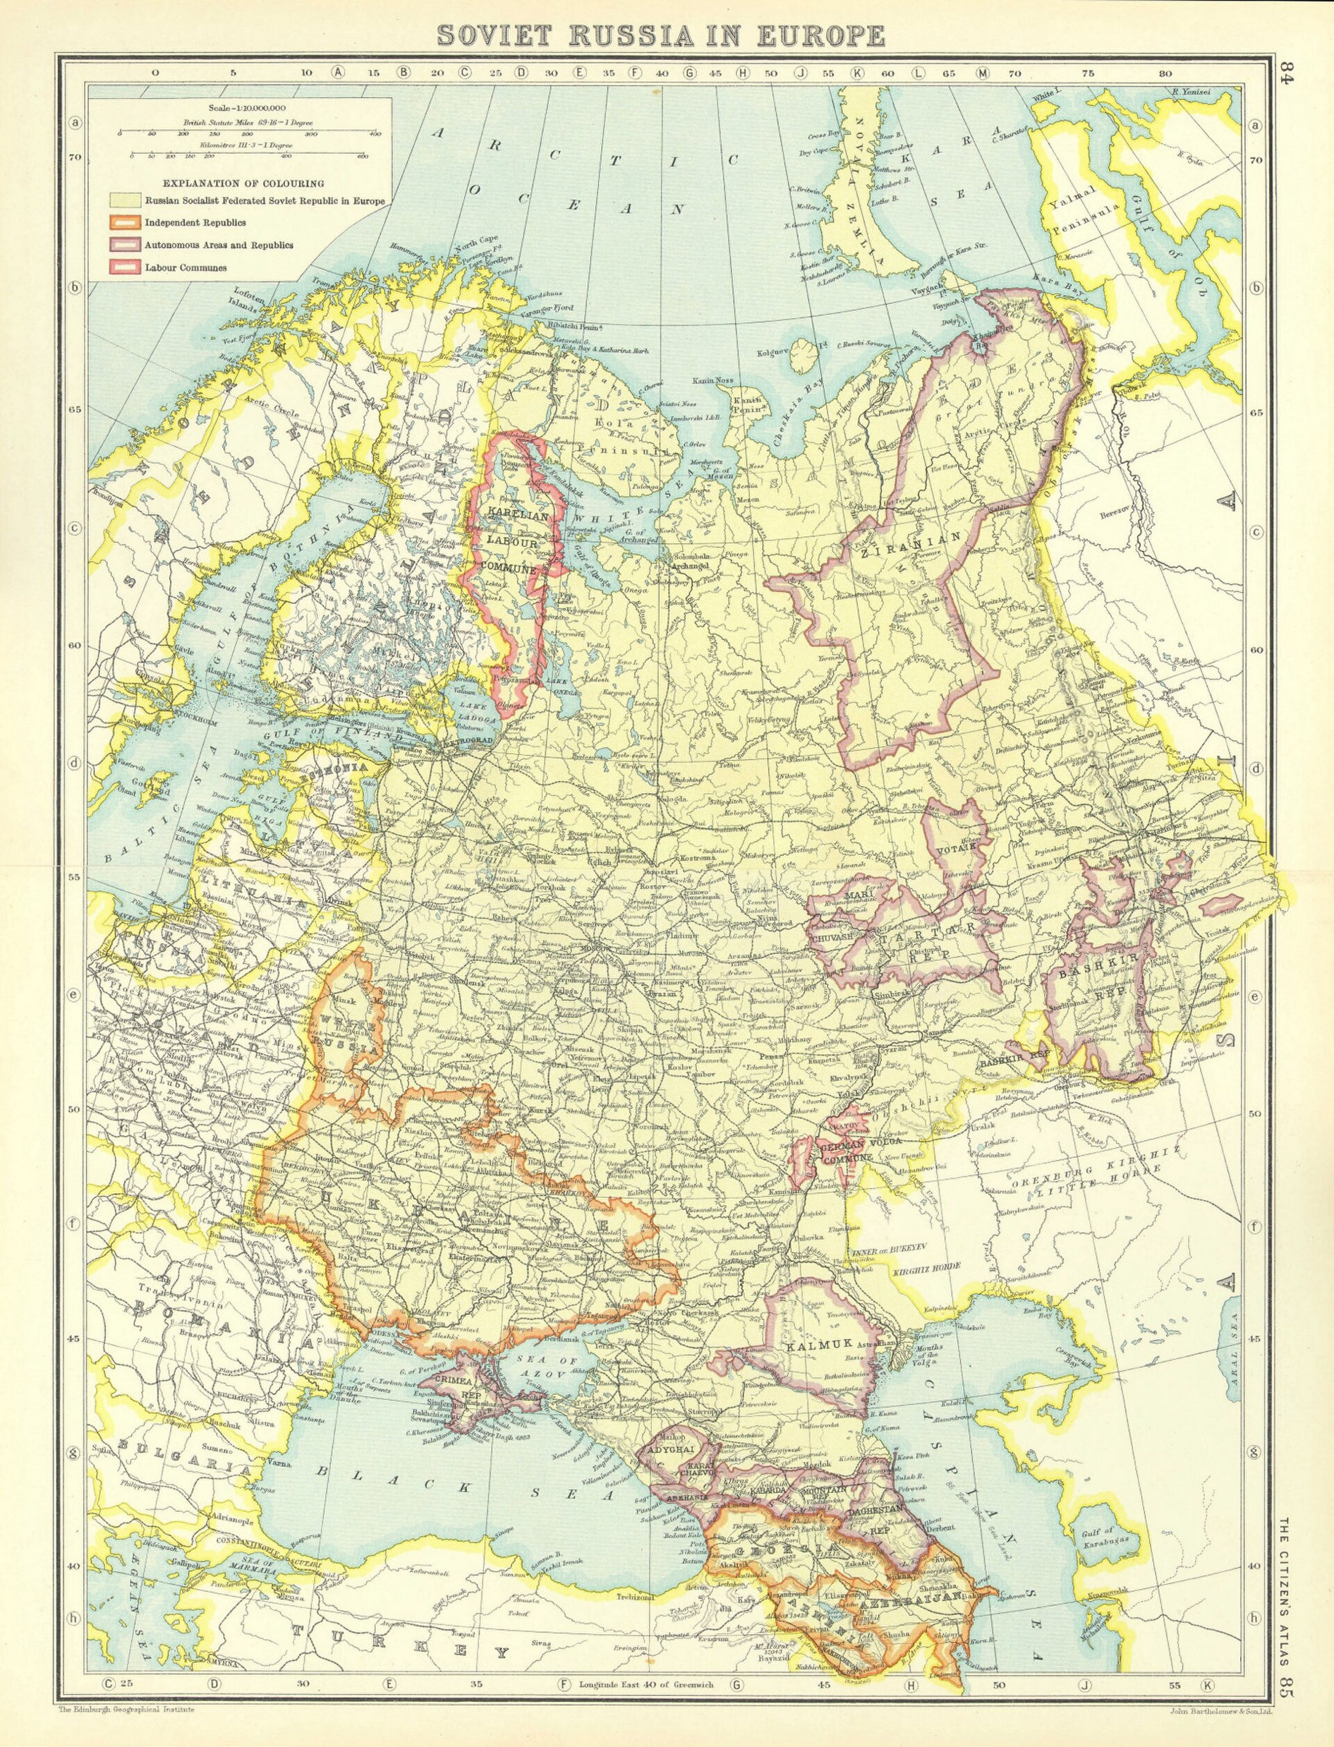
К концу 1918 г. в составе РСФСР были образованы: 1 АССР и 1 ТК
23 марта 1919 г. — образование БААСР
Конец 1920 г. — 4 АССР; 4 АО; 2 АТК
Конец 2021 г. — 6 АССР; 6 АО; 2 АТК

Slide 40
Права и свободы граждан
Ст. 13 — свобода совести
Ст. 14 — свобода слова; свобода печати
Ст. 15 — свобода собраний
Ст. 16 — свобода союзов
Ст. 17 — задача предоставить бесплатное образование рабочим и беднейшим крестьянам
Ст. 20 — предоставление политических прав иностранцам
Ст. 21 — право предоставления убежища иностранцам
Ст. 22 — запрет на дискриминацию по расовой или национальной принадлежности

Slide 41
Обязанности
Ст. 18 — обязанность трудиться
Ст. 19 — защита социалистического Отечества и всеобщая воинская повинность

Slide 42
Финансовые статьи
Ст. 79 — устанавливает цель экспроприации буржуазии и всеобщего равенства в области производства и распределения богатств
Ст. 80 — объединение государственных доходов и расходов в общегосударственном бюджете
Ст. 81 — распределение доходов и расходов между бюджетами разных уровней
Ст. 82 — местные налоги -- только на нужды местного хозяйства; государственные нужды финансируются за счет средств, отпускаемых казначейством

Slide 43
Финансовые статьи
Ст. 83 — принцип целевого характера
Ст. 84 — кредитование центром местных Советов
Ст. 85 — принцип целевого характера использования средств, предоставленных центром
Ст. 86 — установление иерархии бюджетов, где нижестоящий бюджет утверждается вышестоящим
Ст. 87-88 — покрытие бюджетного дефицита

Slide 44
Ключевые моменты
Конституция РСФСР была разработана за 3 месяца
Было 2 основных проекта Конституции : проект Сталина и проект Рейснера
Конституция РСФСР 1918 г. была принята 10 июля 1918 г.
Конституция состояла из 6 Разделов, 17 Глав и 90 Статей

Slide 45
Спасибо за внимание!

